Slide 1

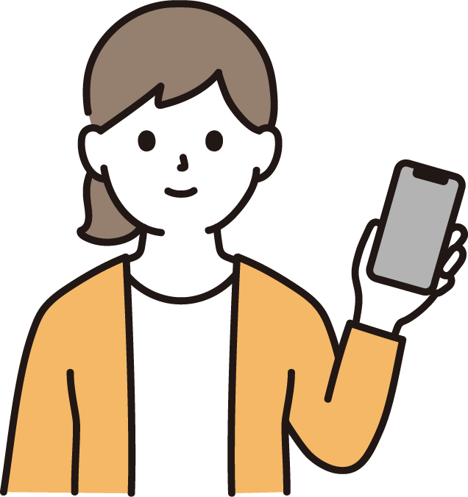
iPhone
スマートフォン初心者編
メールをしてみよう
令和7年11月

Slide 2
１．文字入力の仕方
1-A
1-B
1-C
文字入力の仕方……………………………………………Ｐ２
文字の訂正方法……………………………………………Ｐ５
キーボードの切り替え………………………………………Ｐ８
2．メールの使い方
目次
2-A
2-B
2-C
2-D
2-E
2-F
2-G
iCloudメールの特徴とメリット…………………………Ｐ1３
iCloudメールでメールを作成してみましょう…………Ｐ1４
メールに画像を添付しましょう…………………………Ｐ２１
iCloudメールで受信メールを確認しましょう…………Ｐ２５
受信したメールに返信しましょう………………………Ｐ2６
受信したメールの画像を保存しましょう………………Ｐ2８
詐欺メールにご用心……………………………………Ｐ３０

Slide 3
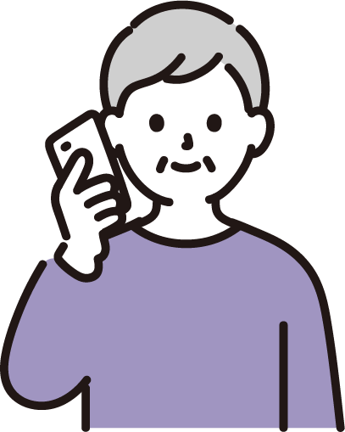
1
文字入力の仕方
１

Slide 4
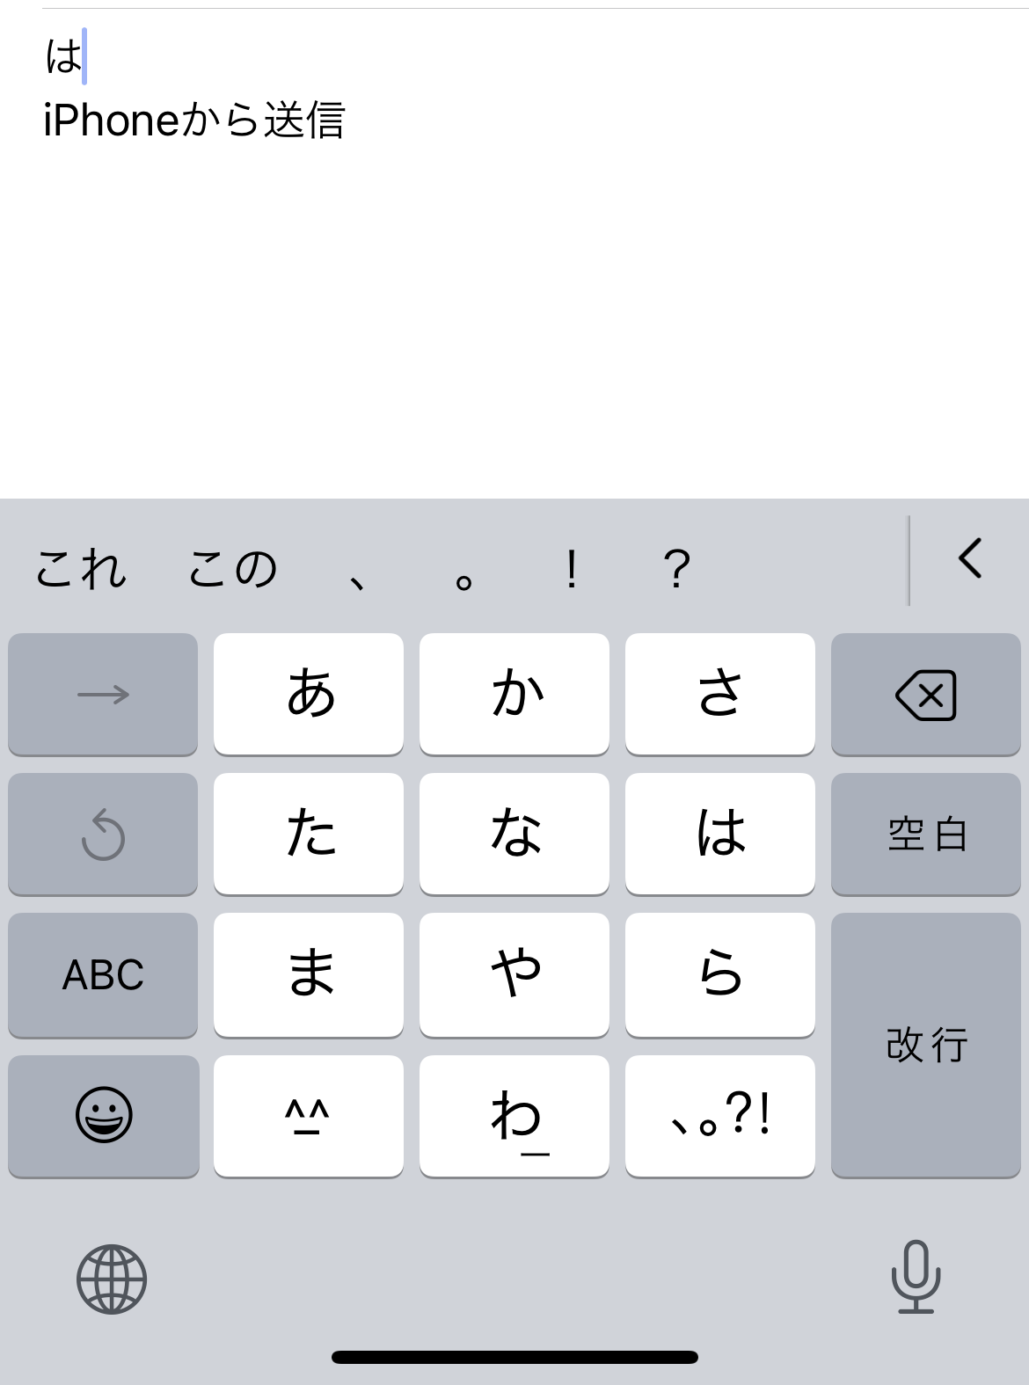

1-A
文字入力の仕方
スマートフォンにおける文字入力には、様々な入力方法があります
A ケータイ入力（トグル入力）
は
ひ
｢は｣⇒｢ひ｣⇒｢ふ｣と変化
「ふ」と入力するには｢は｣を
３回連続押します
２

Slide 5
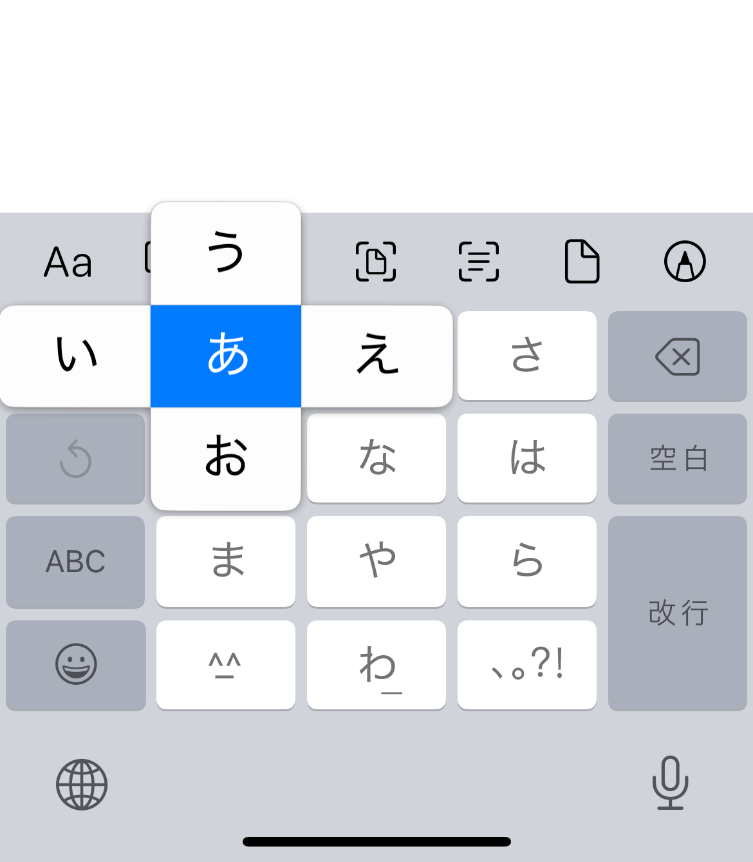

1-A
文字入力の仕方
スマートフォンにおける文字入力には、様々な入力方法があります
B スマートフォン入力(フリック入力）
う
い
え
｢い｣の文字が入力できます
お
「い」と入力するには｢あ｣から左に指をスライドし、｢い｣の表示に変わったら指を離します
3

Slide 6
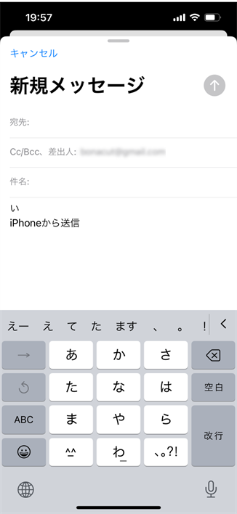
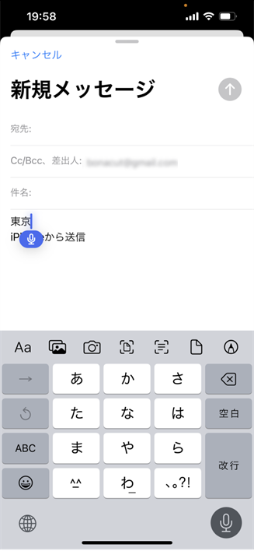


1-A
文字入力の仕方
スマートフォンにおける文字入力には、様々な入力方法があります
C 音声入力
マイクボタン を押して話しかける
自動的に文字が入ります
とうきょう
4

Slide 7
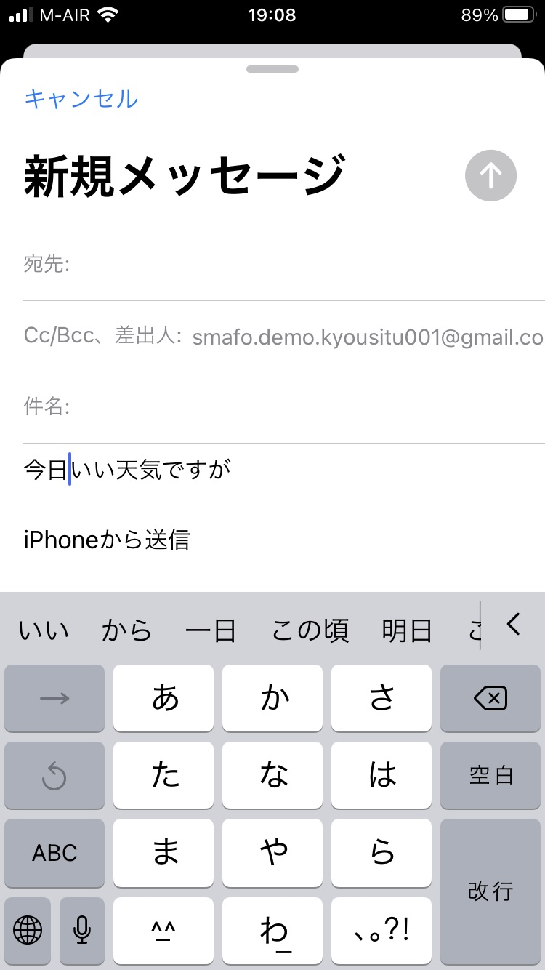
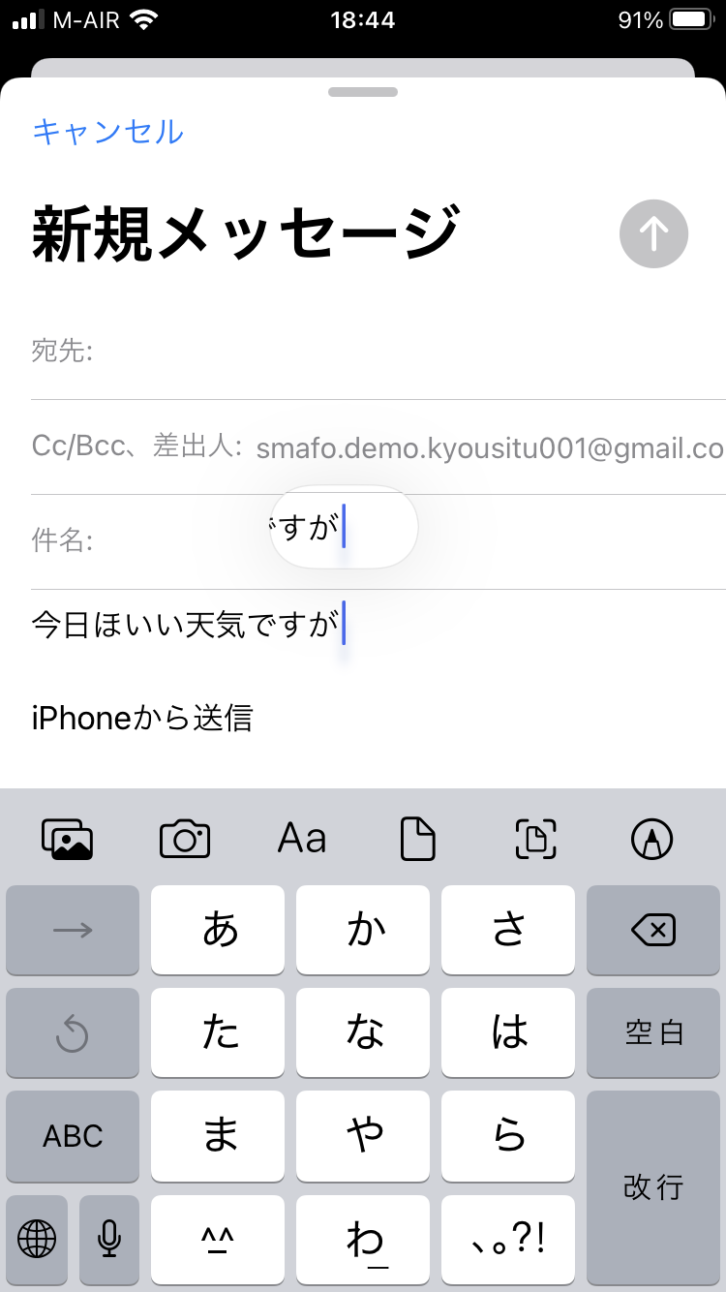

１-B
文字の訂正方法
(例)「今日ほいい天気ですが」⇒「今日はいい天気ですが」へ修正
文字の訂正
❶
｢が｣の右にカーソルがある
ことを確認します
❷
｢が｣の右側を長押しすると
文字が拡大表示されます
5

Slide 8
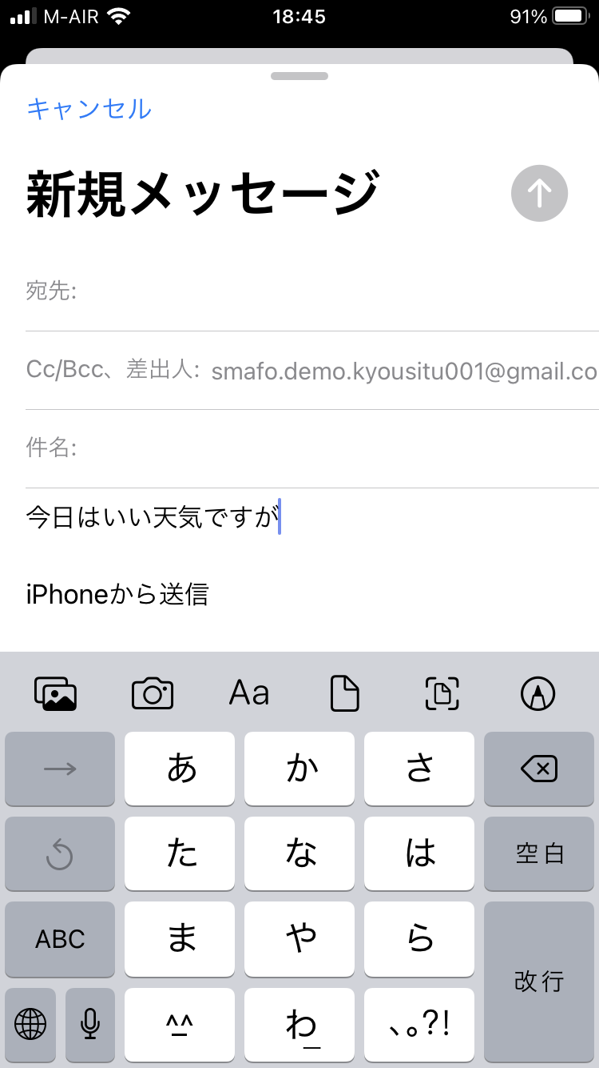
１-B
文字の訂正方法
(例)「今日ほいい天気ですが」⇒「今日はいい天気ですが」へ修正
文字の訂正
❸
画面に指をつけたまま｢ほ｣の
位置まで移動し、指を離します
❹
削除ボタン を押し、
｢ほ｣を削除します
6

Slide 9
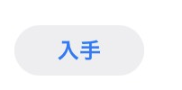
１-B
文字の訂正方法
(例)「今日ほいい天気ですが」⇒「今日はいい天気ですが」へ修正
文字の訂正
❺
カーソルの位置に｢は｣を入力後、
文の末尾を押して文書作成へ戻ります
7

Slide 10
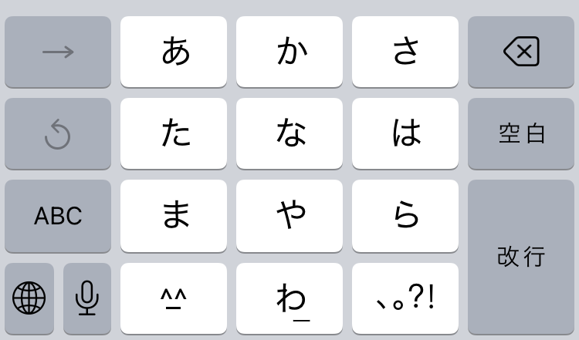
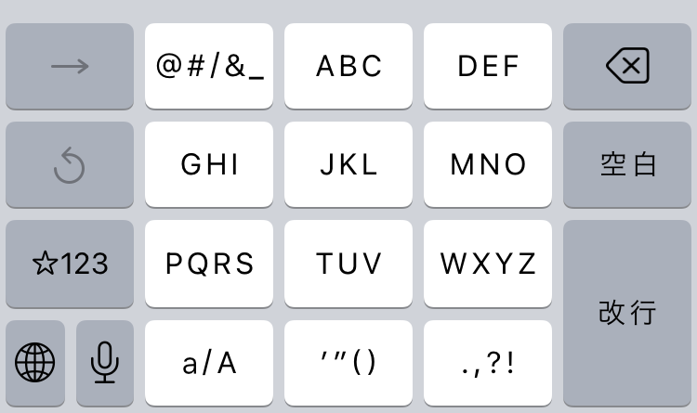
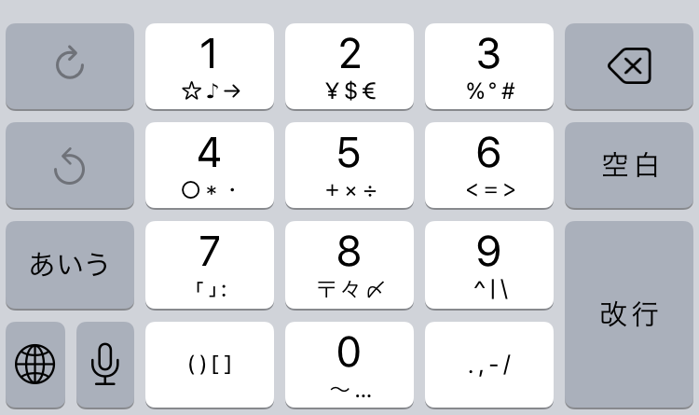
キーボードの切り替え
1-C
キーボードの配列の切り替え方
※機種によって異なる場合があります
❶
12キー配列
❷
英語配列
❸
10キー配列
「ABC」を押すと
❷英語配列になります
「☆123」を押すと
❸10キー配列になります
「あいう」を押すと
❶12キー配列になります
8

Slide 11
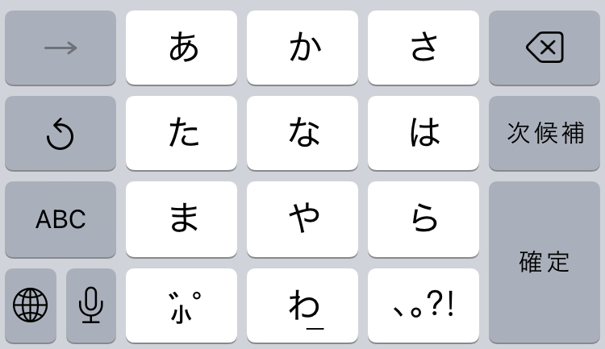
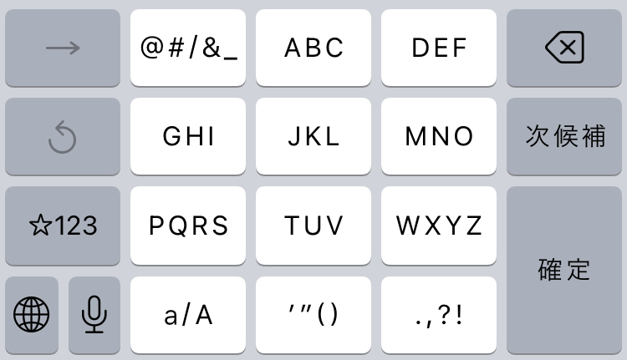
キーボードの切り替え
1-C
キーボードの配列の切り替え方
※機種によって異なる場合があります
小文字の入力方法
英大文字の入力方法
❹
例：｢や｣と入力
「や」と入力後に赤枠内を押すと｢ゃ｣と小文字になります
❺
例：｢K｣と入力
「k」と入力後に下記赤枠内を
押すと｢K｣と大文字になります
9

Slide 12
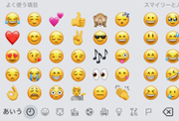
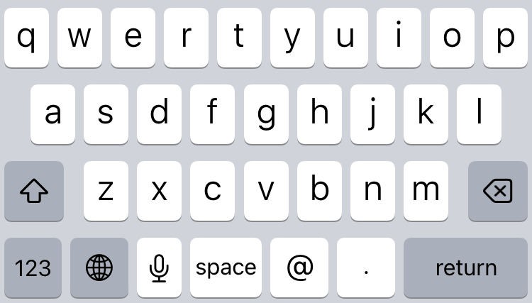
キーボードの切り替え
1-C
キーボードの配列の切り替え方
※機種によって異なる場合があります
❶
12キー配列
❷
絵文字
❹
パソコン配列（QWERTY）
❸
12キー配列
10

Slide 13
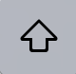
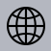
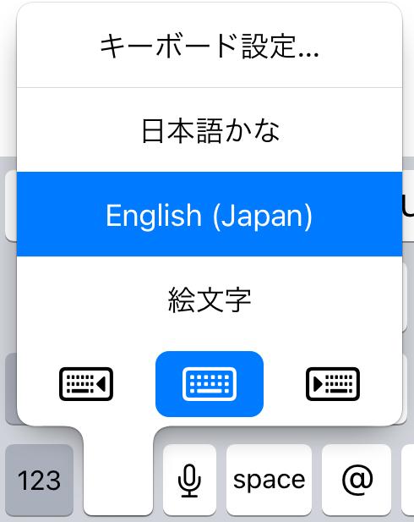

キーボードの切り替え
1-C
キーボードの配列の切り替え方
※機種によって異なる場合があります
英大文字の入力方法
キーボードの切り替え
❺
赤枠内 を押してから英字を入力すると大文字になります
❻
赤枠内 ボタンを長押しすると
選択画面が表示されるので
変更したいキーボードを押します
11

Slide 14
2
メールの使い方
12

Slide 15
2-A
iCloudメールの特徴とメリット
メールには、インターネットを供給している会社や​携帯会社が提供するサービスの契約者向けに提供しているEメールサービスと、Gmail（ジーメール）をはじめとする、​登録すれば誰でも利用できるEメールサービス（Webメール）等があります。
（※その他のメールサービスを利用することも可能です。）
Gmailの特徴
■iCloudメールの特徴
iCloudメールはApple社の製品を持っていれば
誰でも使用できる無料のEメールサービスです。
※利用にはAppleIDが必要になります。
13

Slide 16

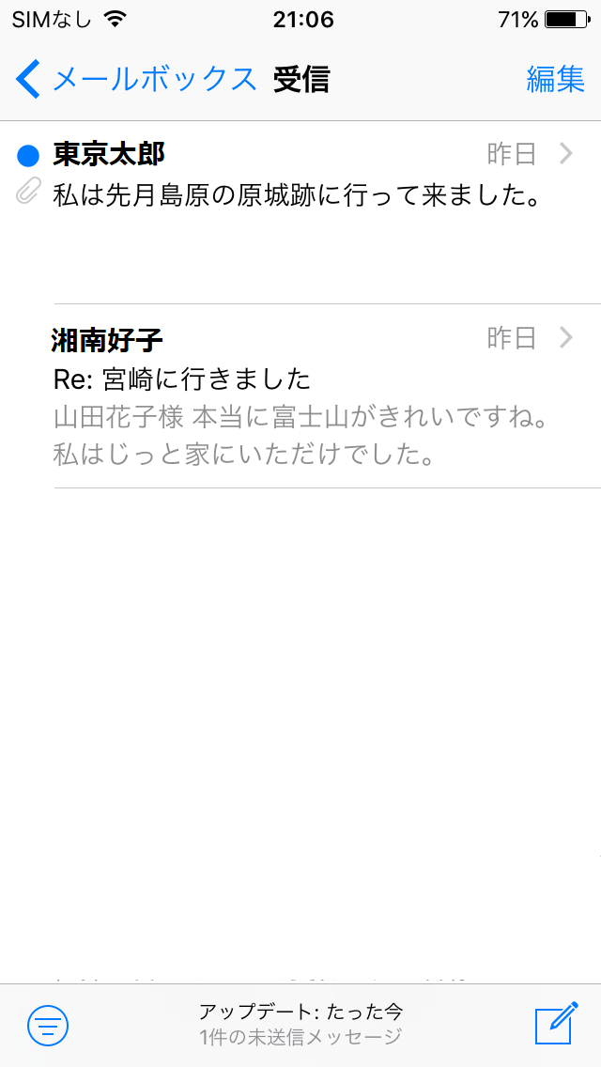
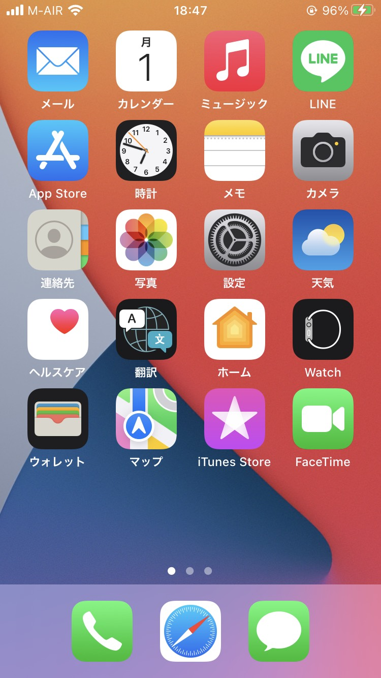
2-B
iCloudメールでメールを作成してみましょう
メールを作成しましょう
❶
メール を押します
❷
新規作成ボタン を
押します
14

Slide 17
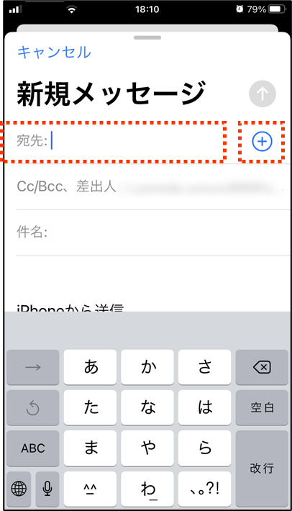
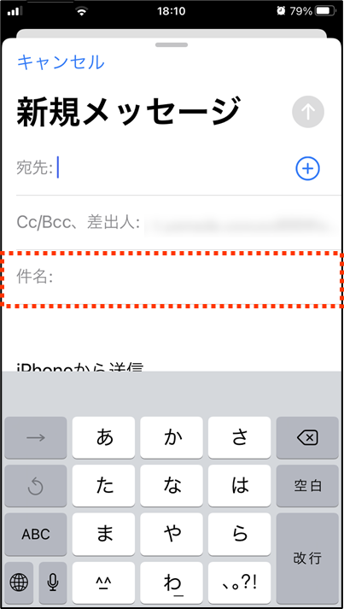
2-B
iCloudメールでメールを作成してみましょう
メールを作成しましょう
❸
宛先のメールアドレスを
入力します
❹
「件名」を入力します
※件名の入力は必須ではありません
＋ボタンを押すと
電話帳に登録済みの
人から選べます
15

Slide 18
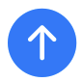
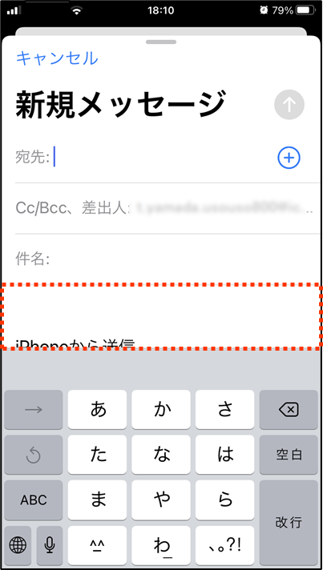
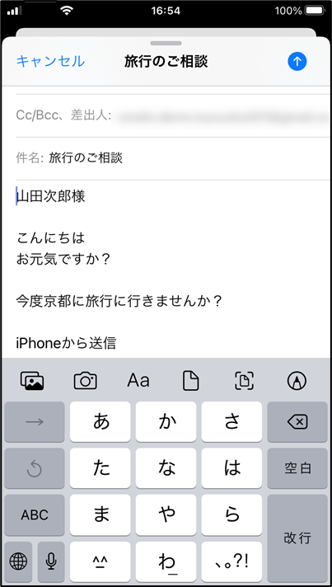
2-B
iCloudメールでメールを作成してみましょう
メールを作成しましょう
❺
本文を作成します
❻
入力が完了したら画面右上の
ボタンを押して送信されます
16

Slide 19
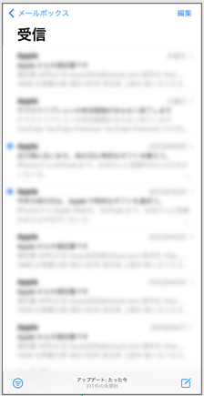
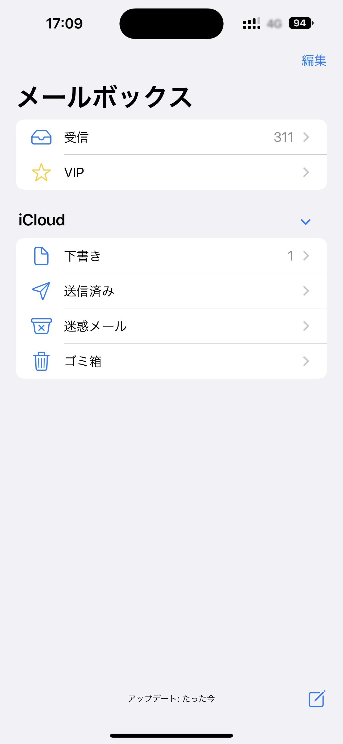
2-B
iCloudメールでメールを作成してみましょう
送信可否の確認方法
❶
左上の「<メールボックス」
を押します
❷
「送信済み」を押します
17

Slide 20
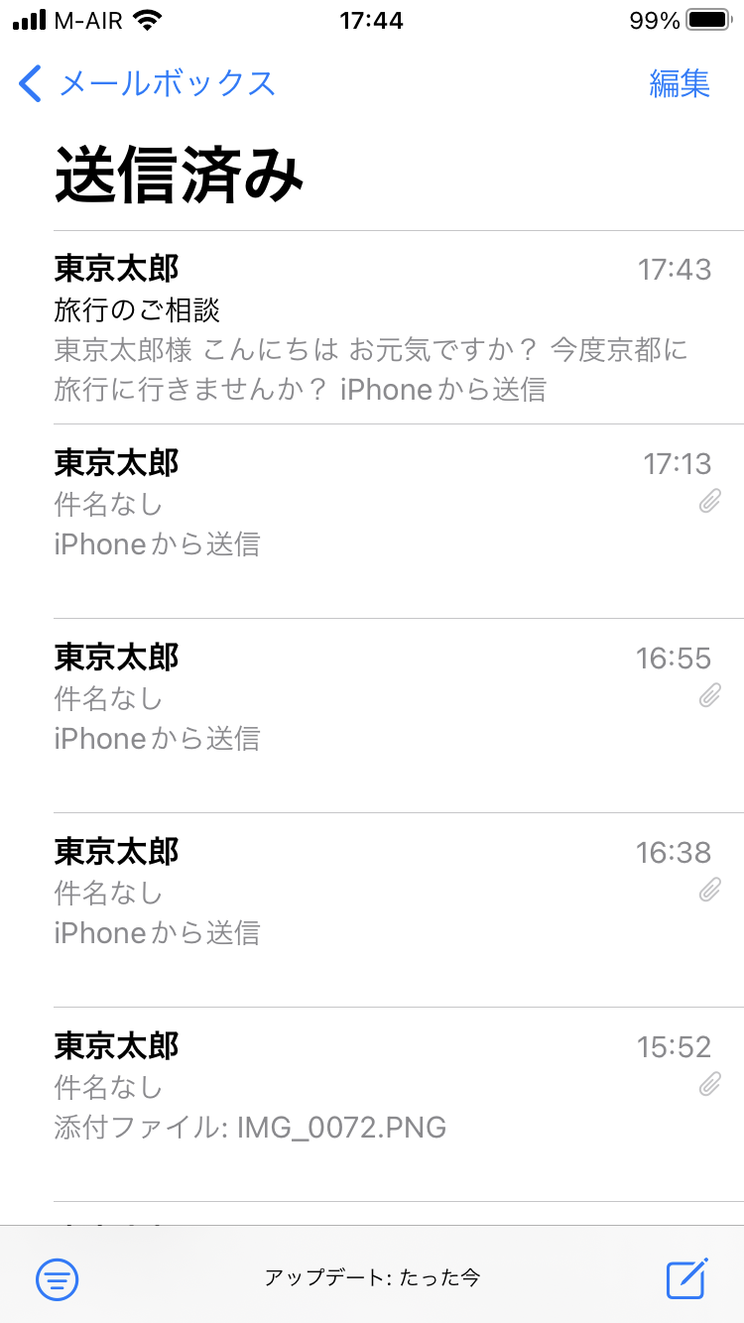
2-B
iCloudメールでメールを作成してみましょう
送信可否の確認方法
❸
送信済みのメールが
一覧で表示されます
18

Slide 21
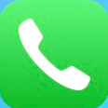
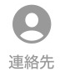
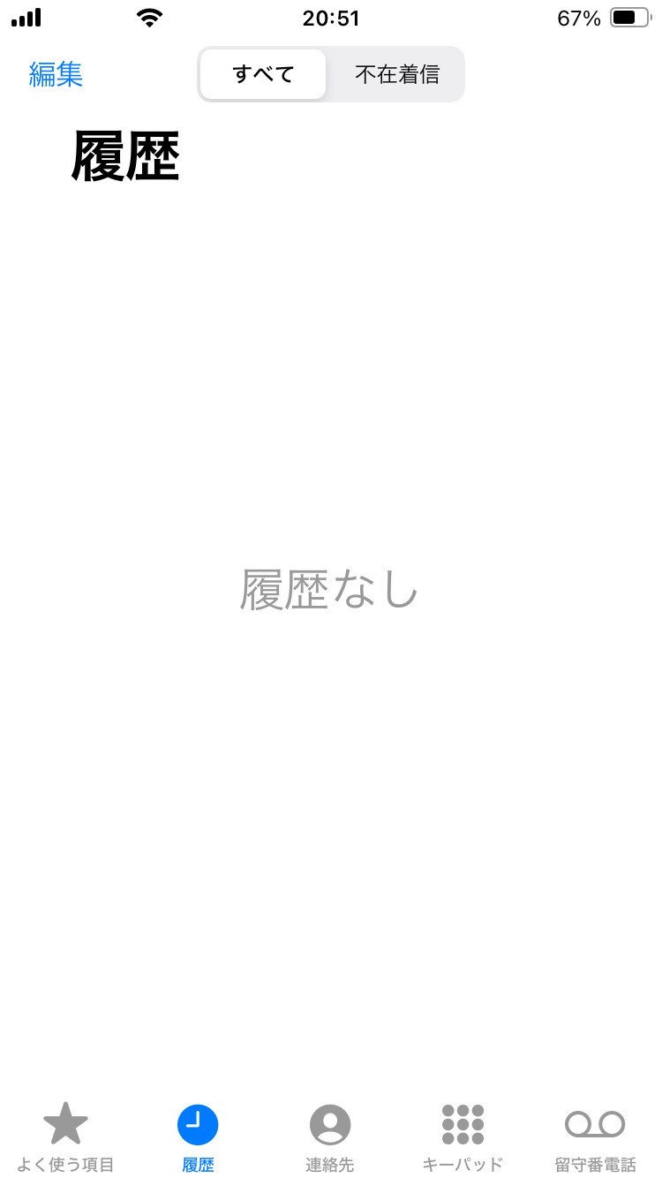
2-B
iCloudメールでメールを作成してみましょう
電話帳（連絡先）からメールを作成する方法
❶
受話器マーク を押します
❷
画面下部に出てくる
連絡先 を押します
19

Slide 22
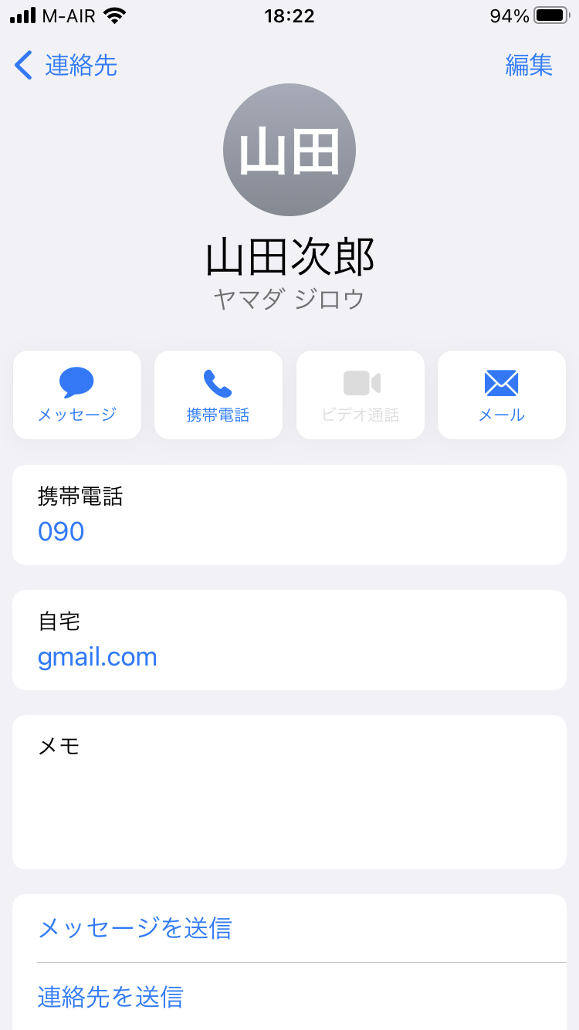
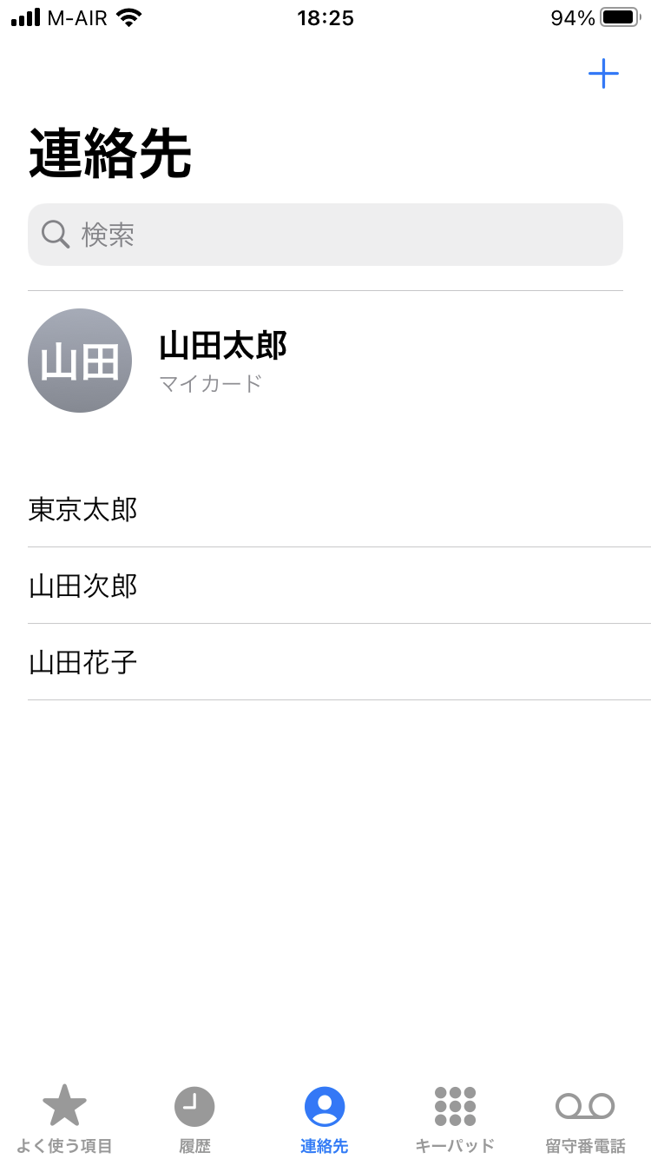
2-B
iCloudメールでメールを作成してみましょう
電話帳（連絡先）からメールを作成する方法
❸
メールを送信する相手を
一覧から選びます
❹
メール を押すと
メール作成画面に移動します
20

Slide 23
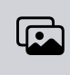
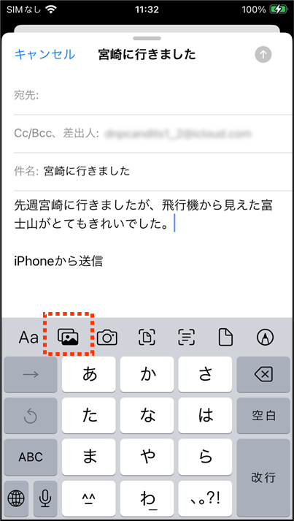
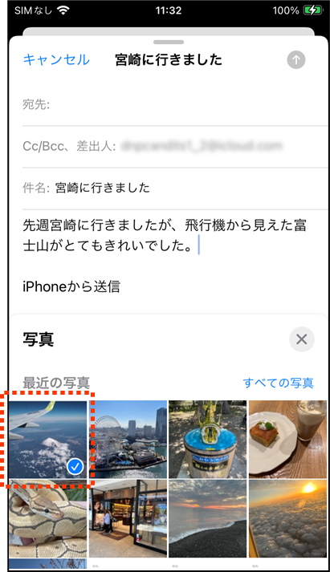
2-C
メールに画像を添付しましょう
メールに画像を付けて送りましょう
❶
写真ボタン を押します
❷
添付したい画像を
選択します
21

Slide 24

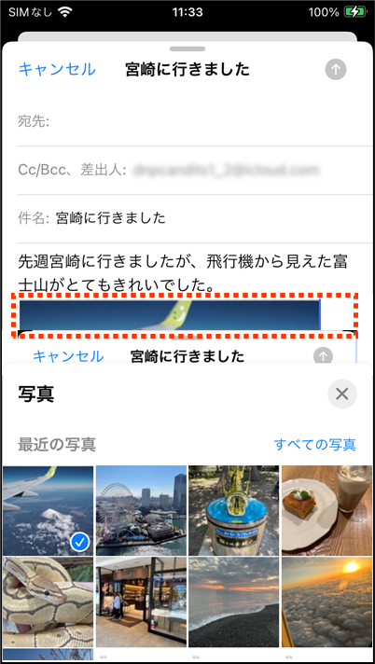
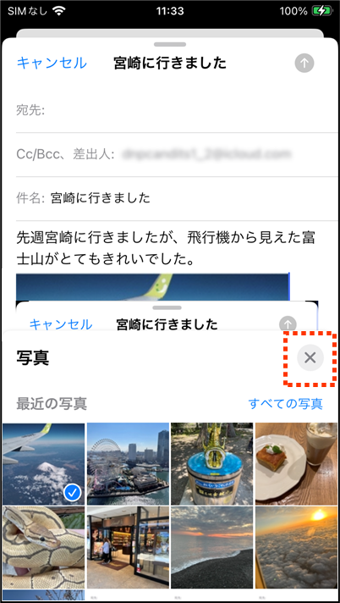
2-C
メールに画像を添付しましょう
メールに画像を付けて送りましょう
❸
画像にチェックが入り
画像が添付されます
❹
画面右下赤枠内の
ボタンを押します
22

Slide 25
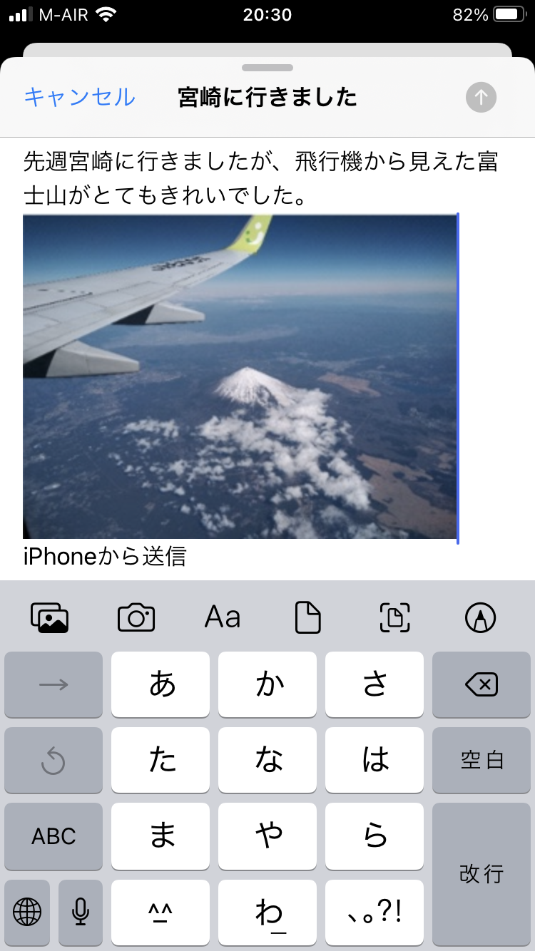
2-C
メールに画像を添付しましょう
メールに画像を付けて送りましょう
❺
メールに画像が
添付されます
23

Slide 26

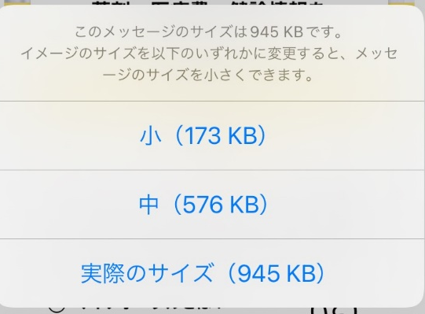
2-C
メールに画像を添付しましょう
メールに画像を付けて送りましょう
❻
本文の編集が完了したら
送信ボタン を押して送信します
画像の容量が一定の大きさを超える場合、画質を落として容量を少なくするか選択が必要になることがあります
24

Slide 27
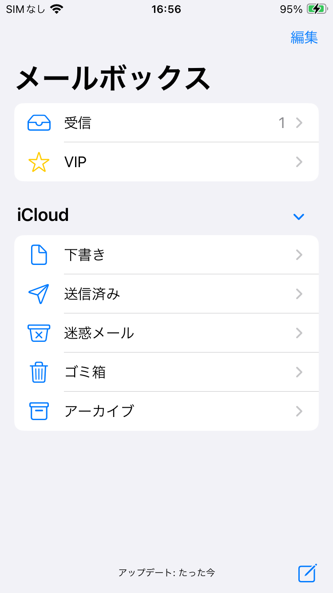
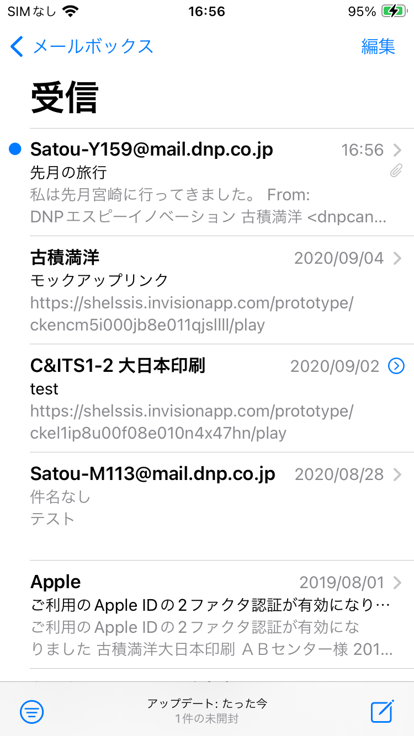
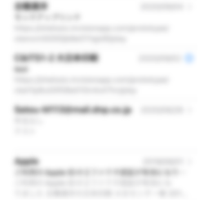
2-D
iCloudメールで受信メールを確認しましょう
受信したメールを確認しましょう
❶
ホーム画面からメールを
起動し｢受信｣を押します
❷
読みたいメールを押します
xxx-xx@xxx.xxx.co.jp
25

Slide 28
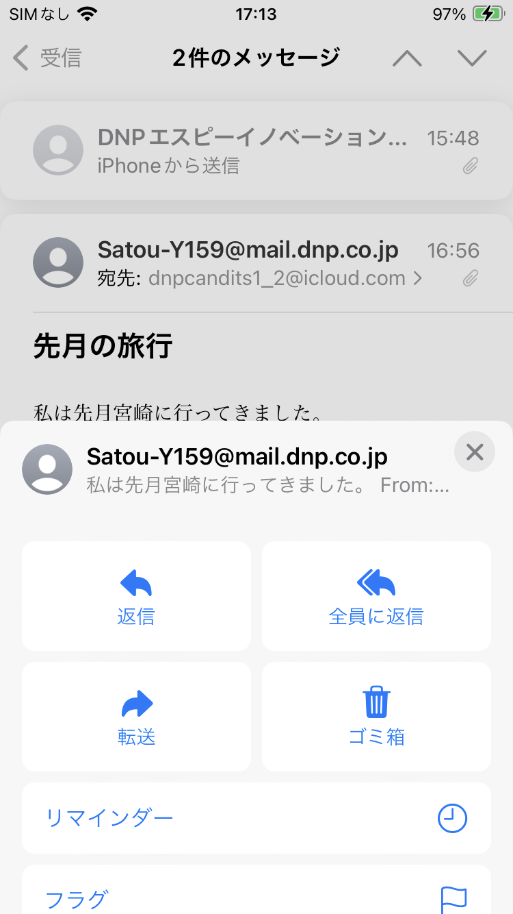
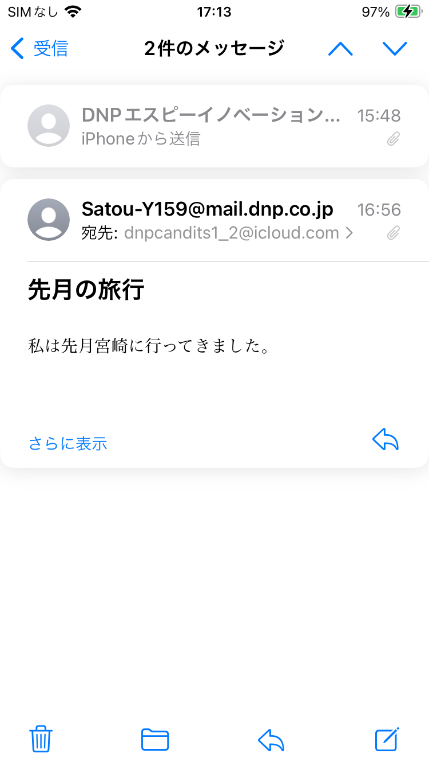
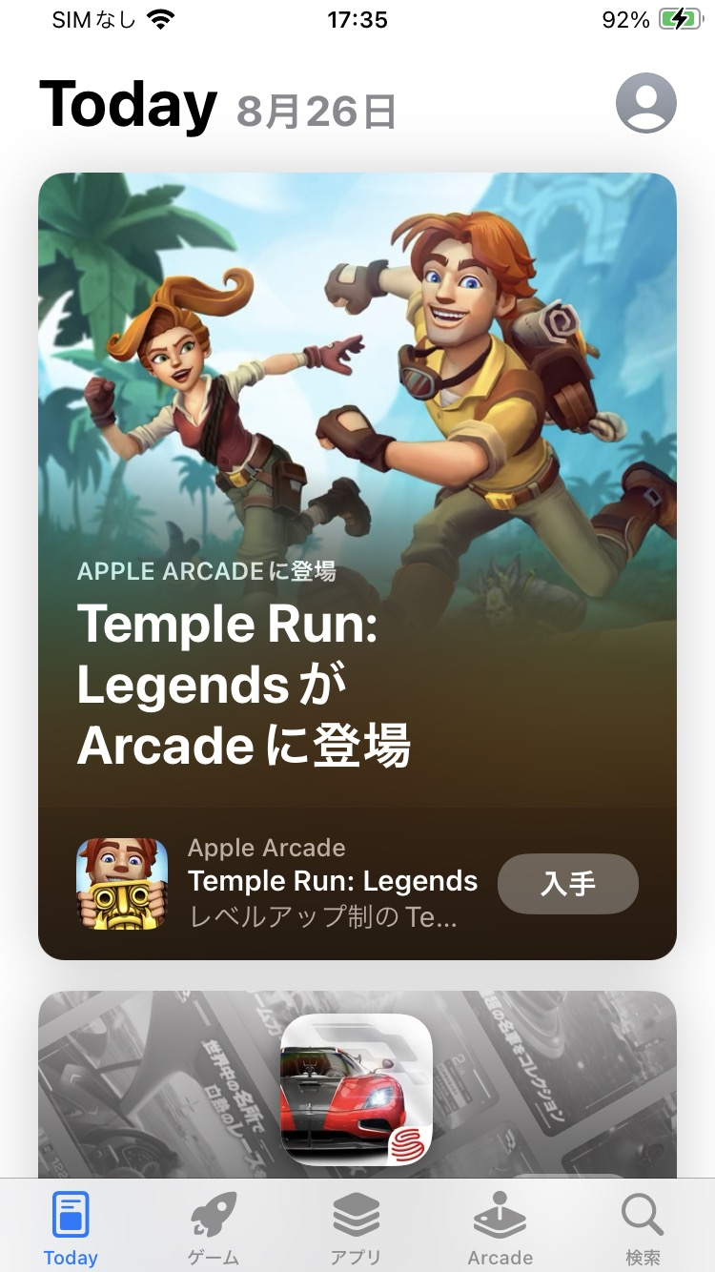
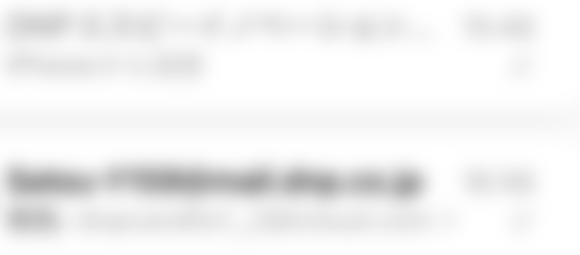
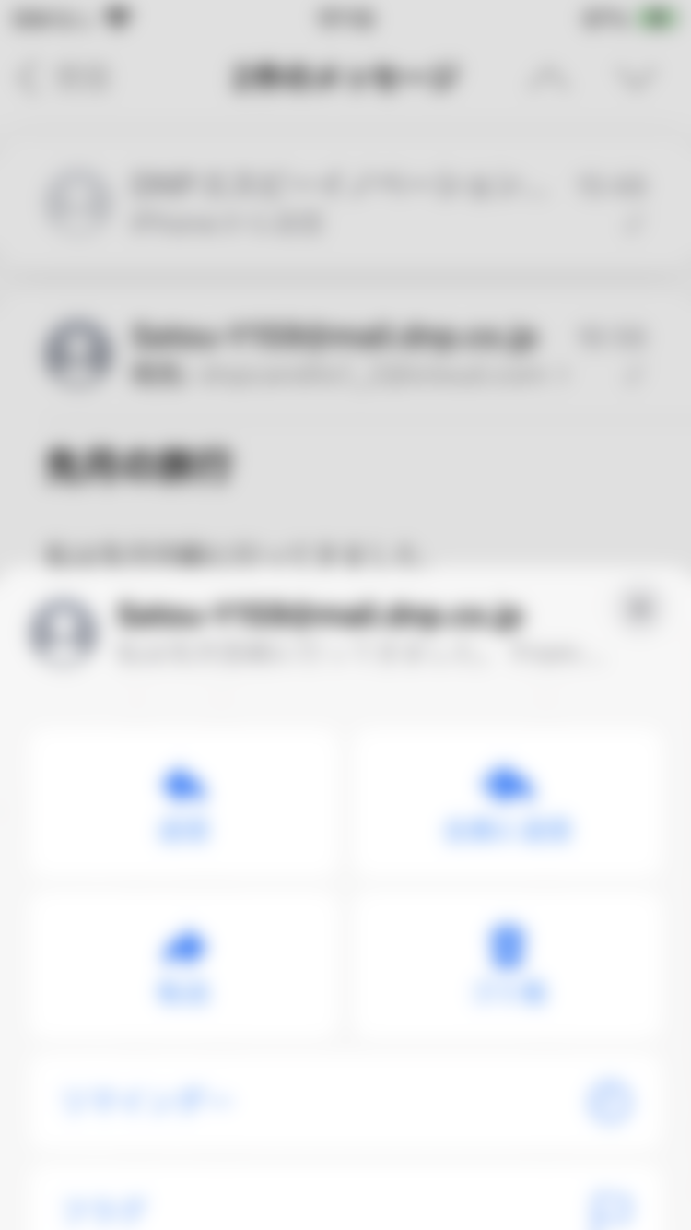
2-E
受信したメールに返信しましょう
受信したメールに返信する方法
❶
返信したいメールを表示し
ボタンを押します
❷
赤枠内の ボタンを
押します
26

Slide 29


2-E
受信したメールに返信しましょう
受信したメールに返信する方法
❸
返信する文面を作成します
❹
文面の作成が完了したら
ボタンで送信します
27

Slide 30




2-F
受信したメールの画像を保存しましょう
受信したメールの画像をアルバムに保存しましょう
❶
保存したい画像を
長押しします
❷
左下の ボタンを
押します
28

Slide 31




2-F
受信したメールの画像を保存しましょう
受信したメールの画像をアルバムに保存しましょう
❸
「画像を保存」を押します
❹
画像がアルバムの中に
保存されます
29

Slide 32


2-G
詐欺メールにご用心
身に覚えのないメールにご注意ください!
ショップやメーカーの公式サイトからのメールになりすまし、メールから偽のサイトに誘導し、そこでユーザーIDやパスワード、クレジットカードなどの情報を入力させて盗み取ろうとする詐欺メールをフィッシングメールと呼びます。
｢還付金があります」「お金をあげます｣など都合の良い儲け話が書かれたメールは、ほとんどが詐欺メールです。このようなメールにご注意ください。
怪しいと感じたメールは削除することをおすすめします。
・還付金があります…
・お金をあげます…
・私は有名タレントの●●です…
・至急お支払いをお願いします…
30

Slide 33
2-G
詐欺メールにご用心
【参考】フィッシングメールの例
差出人：sagimail@xxx.co.jp
件名：〇〇運送不在通知
XXX様
お客様が缺席のため荷物を持ち帰
りしました。
こちらから確認をください
6rme.wunm.com
ポイント１
見覚えのないアドレス
ポイント２
簡体字等の
特殊文字が入っている
ポイント３
不自然な改行
ポイント５
身に覚えのないリンク
(URL)がある。
※絶対に押さない
※青文字の文章の
場合もあり
ポイント４
不自然な言葉使い
上記はあくまで一例としてですが、非常に巧妙なものもあるのでご注意ください
31

Slide 34
総務省デジタル活用支援推進事業 教材一覧（基本講座）
●電源の入れ方・ボタン操作の仕方を知ろう
●電話・カメラを使おう
●新しくアプリをインストールしてみよう
●インターネットを使ってみよう
●メールをしてみよう
●地図アプリを使おう
●メッセージアプリを使おう
●スマートフォンを安全に使うための基本的なポイントを知ろう
●オンライン会議アプリを使ってみよう

Slide 35
総務省デジタル活用支援推進事業 教材一覧（応用講座）
●マイナンバーカードを健康保険証として利用しよう
・公金受取口座の登録をしよう
●マイナンバーカードを申請しよう
●マイナンバーカードの機能を
スマートフォンに搭載しよう
●マイナポータルを
活用しよう
●スマートフォンで
確定申告（e-tax）を
しよう
●ハザードマップポータルサイトで
様々な災害のリスクを確認しよう
●浸水ナビを使って
水害シミュレーションを
見てみよう
●地理院地図を使って
身近な土地の
情報を知ろう
スマホを使って
マイナンバーカードを
活用しましょう
スマホで
防災・地域について
知りましょう
●オンライン診療を
使ってみよう
●全国版救急受診アプリ
（Q助）で病気やけがの
緊急度を 判定しよう
●生成AIを
使ってみよう
●文字表示電話サービス
（ヨメテル）を使ってみよう
●スマホで年金の情報を
確認しよう（ねんきんネット）
●デジタルリテラシーを身につけて
安心・安全にインターネットを楽しもう
スマホを
健康や医療に
活用してみましょう
様々な活用方法で
スマホを
使いこなして
みましょう

